Slide 1
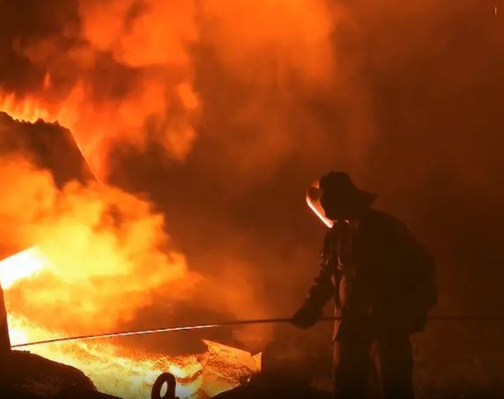
Hitzearbeiten

Slide 2
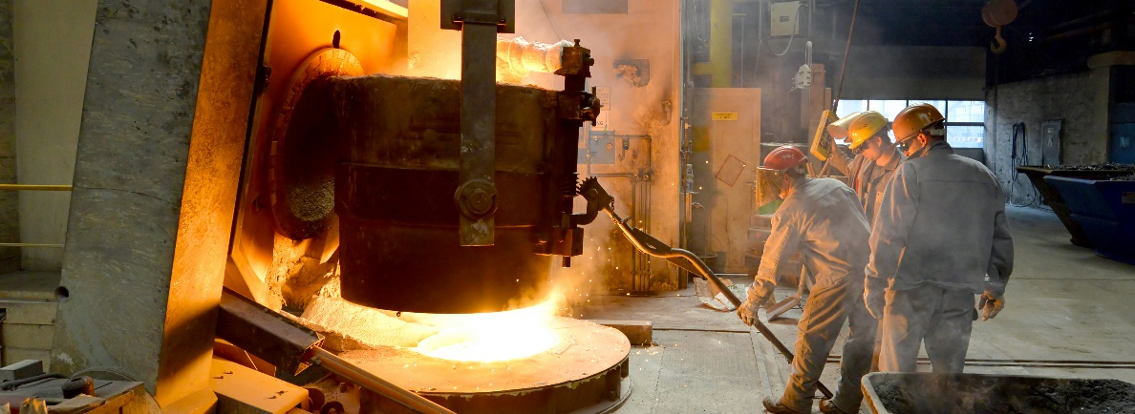
Definitionen
Als Hitze wird ein Klimazustand bezeichnet, bei dem aufgrund äußerer Wärmebelastung die Abfuhr der vom Körper erzeugten Hitze erschwert wird.
Hitzearbeit ist solche Arbeit, bei der es infolge kombinierter Belastung aus Hitze, körperlicher Arbeit und gegebenenfalls Bekleidung zu einer Erwärmung des Körpers und damit zu einem Anstieg der Körpertemperatur kommt. Dadurch können Gesundheitsschäden entstehen.
Als Hitzearbeitsplatz wird ein Arbeitsplatz definiert, an welchem der Arbeitnehmer körperliche Arbeit unter erhöhten Temperaturen verrichten muss, wodurch eine Erhöhung der Körpertemperatur verursacht wird.
© Fotolia - 124021606

Slide 3
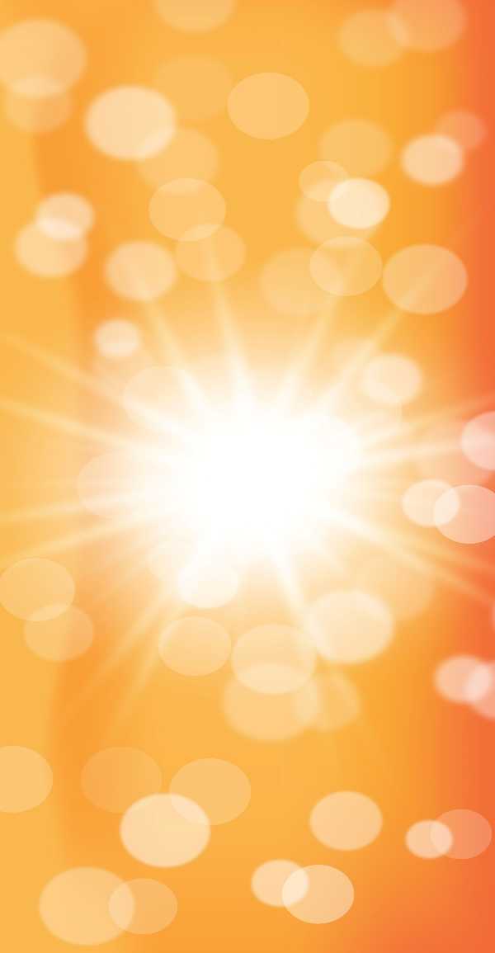
Zu viel Hitze und Sonne macht krank!
Wirkung übermäßiger Hitze:
sinkende Leistungsfähigkeit
sinkende Arbeitslust
vorzeitige Ermüdung
häufige Konzentrationsschwäche und Fehler
vermehrte Schweißabgabe
erhöhte Herz-Kreislauf-Belastung
© Fotolia – 116411623

Slide 4
Zu viel Hitze und Sonne macht krank!
Wirkung intensiver UV-Strahlung:
Schäden der Augen
Schäden der Haut
Wirkung hoher Ozonbelastung:
Augenbrennen, Reizgefühl in Hals und Rachen
Atemnot und Kopfschmerzen

Slide 5
Akute Hitzeerkrankungen
Sonnenstich: entsteht, wenn der ungeschützte Kopf über längere Zeit der Sonnenstrahlung ausgesetzt wird, wodurch eine Reizung der Hirnhäute hervorgerufen wird. Symptome: Erbrechen, Übelkeit, Nackensteifheit und Kopfschmerzen.
Hitzeerschöpfung: Dieser Zustand ist dadurch gekennzeichnet, dass der gesamte Körper überwärmt wird, was durch Schwitzen zu großen Wasser- und Salzverlusten und zu einem Schockzustand führt.
Klassische Symptome können dabei sein: Übelkeit, Kopfschmerzen, starkes Schwitzen, schneller Puls, Schüttelfrost, blasse bzw. feuchte Haut, abfallender Blutdruck (Schockzeichen).
Hitzschlag (sehr gefährlich!): Bei einem Hitzschlag handelt es sich um eine durch Hitze ausgelöste Überwärmung des Körpers mit hohen Körpertemperaturen über 40 °C. Diese Temperaturen können zum Versagen der Körpertemperaturregulation und des Herz-Kreislauf-Systems führen.
Klassische Symptome können dabei sein: taumelnder Gang, trockene, rote und heiße Haut, Bewusstlosigkeit und Verwirrtheit. Es ist mit erheblichen Gesundheitsschäden zu rechnen, wenn bei einem Hitzschlag innerhalb von 2 Stunden keine Behandlung erfolgt.

Slide 6
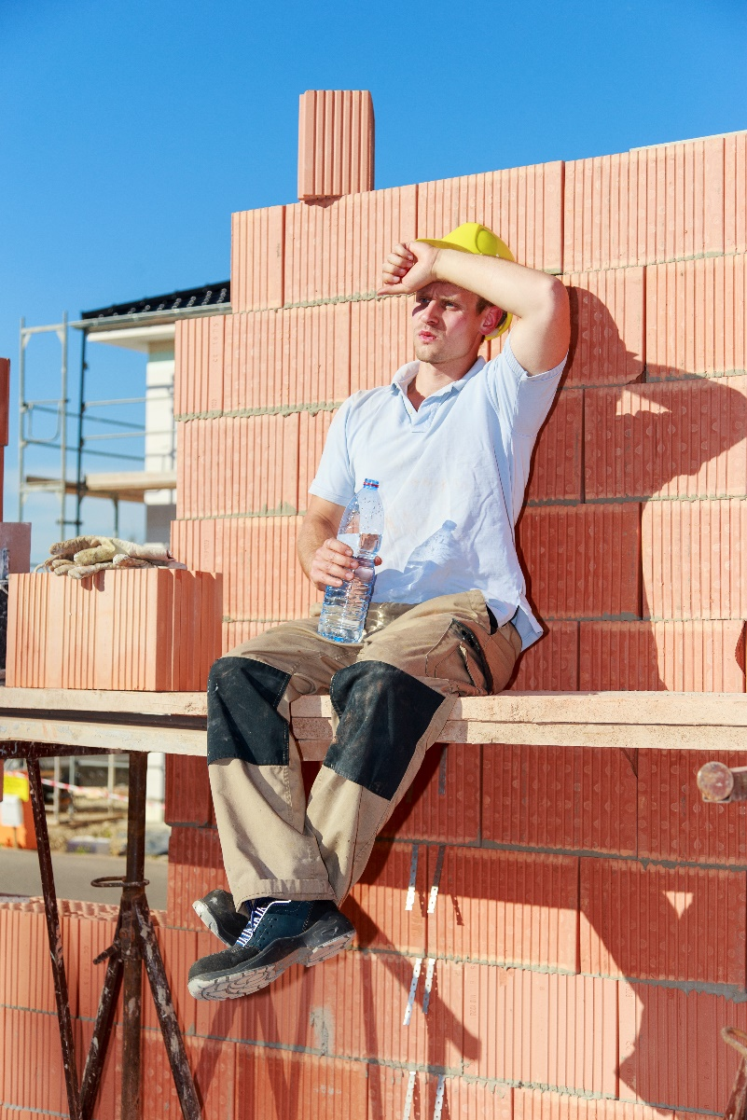
Massnahmen gegen Hitze
Immer für gute Belüftung im Arbeitsbereich sorgen
Tätigkeit vollständig oder Zwischenarbeiten im Schatten (unbelasteter Bereich) ausführen
Überdachungen und Abdeckungen wie Sonnenschirme, Sonnensegel verwenden
Wichtig: Unterbrechungen durch kurze Pausen (mind. 5 Minuten) – ggf. stündlich
Direkte Sonne vermeiden
Schwere körperliche Arbeit in die Morgenstunden verlegen und in den heißen Mittagsstunden vermeiden oder reduzieren
Viel Flüssigkeit, am besten Wasser oder elektrolythaltige Getränke zu sich nehmen.
© Fotolia - 113903144

Slide 7
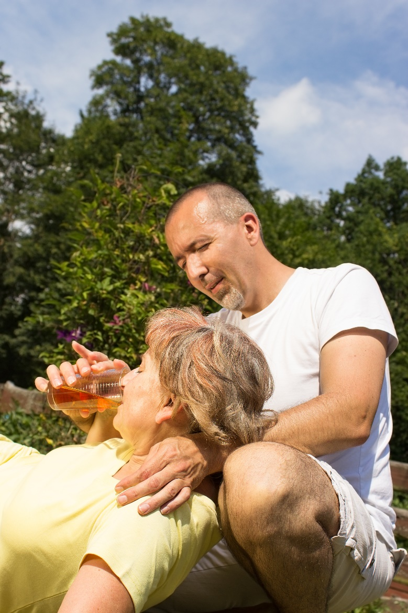
Erste Hilfe bei akuten Hitzeerkrankungen
Wichtig in allen Fällen: Rettungsdienst alarmieren
Bei Atemstillstand so schnell wie möglich Wiederbelebungsmaßnahmen ergreifen, so lange, bis der Rettungsdienst vor Ort ist.
Betroffene Person ist sofort aus dem Hitzebereich herauszuholen und in eine kühle, schattige Umgebung zu bringen.
Falls die betroffene Person ansprechbar ist: mit erhöhtem Oberkörper lagern und mit möglichst viel Wasser versorgen (in kleinen Schlucken und nicht zu kalt).
Bei Bewusstlosigkeit den Betroffenen in die stabile Seitenlage bringen.
Kühlung mithilfe von Nackenkompressen sowie Befeuchtung der Haut (vor allem Unterarme).
© Fotolia - 57856521

Slide 8
8 Tipps gegen Hitze
Wenn möglich, luftige Kleidung tragen.
In kühlen Räumen aufhalten.
Ungewohnte körperliche Anstrengungen vermeiden.
Die Sonnenbestrahlung und Hitze der Mittagssonne so gut wie möglich vermeiden und auf einen geeigneten UV-Schutz achten.
Leichte Kost wie Fisch, Gemüse oder Obst bevorzugen.
Viel trinken – normalerweise brauchen wir etwa 2 l Flüssigkeit pro Tag; an heißen Tagen können es aber durchaus 3 bis 4 l Wasser sein.
Der Körper eines Menschen verbraucht bei Hitze mehr Natrium, weshalb empfohlen wird, Mineralwasser zu trinken, das viel Natrium enthält.
Eine Kopfbedeckung benutzen, wenn man in der Sonne unterwegs ist.

Slide 9
Vielen Dank für ihre aufmerksamkeit!

